Slide 1
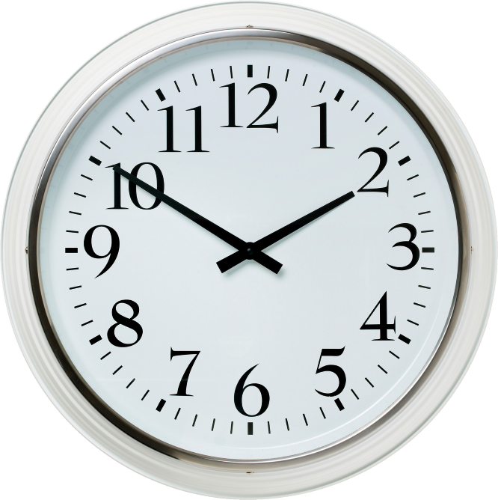
Đây là cái gì ?

Slide 2

Các em thức dậy mỗi sáng
lúc mấy giờ ?

Slide 3
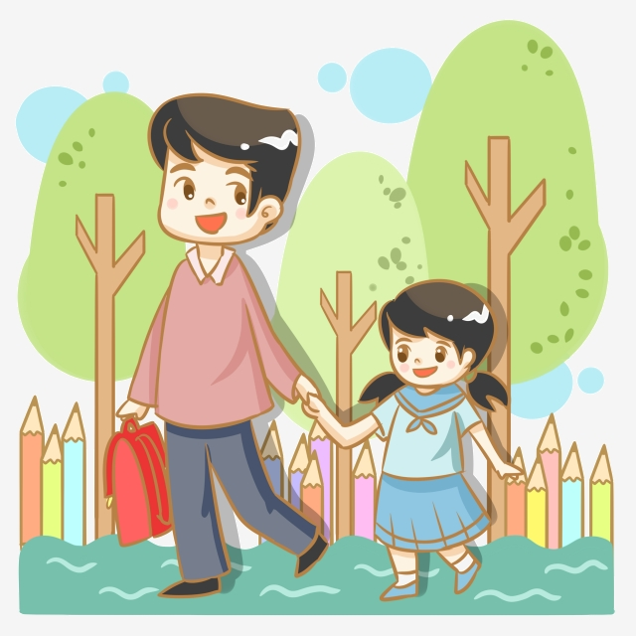
Bố mẹ đưa các em đi học lúc mấy giờ ?

Slide 4
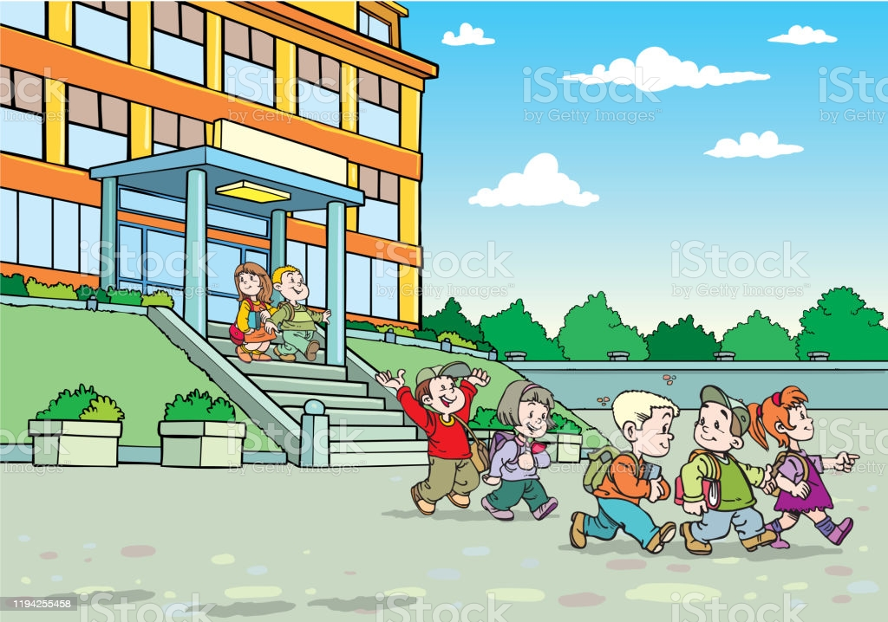
Các em tan học
lúc mấy giờ ?

Slide 5
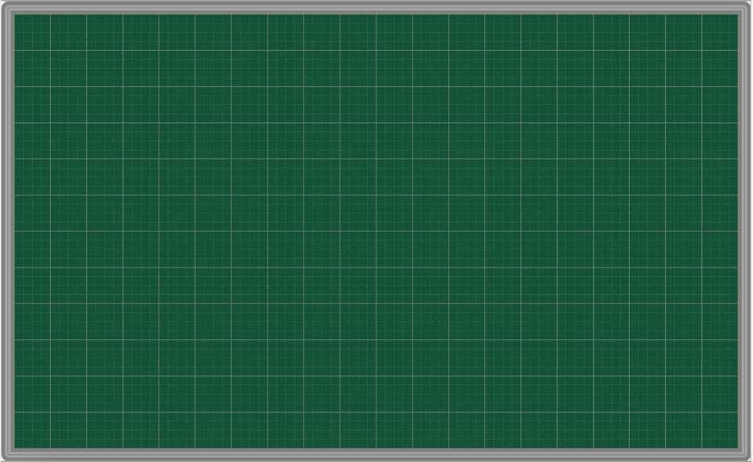
Thứ tư ngày 16 tháng 2 năm 2022
Toán
Bài 34: Xem giờ đúng trên đồng hồ (tiết 1)
1. Khám phá
* Kim ngắn chỉ giờ, kim dài chỉ phút.

Slide 6
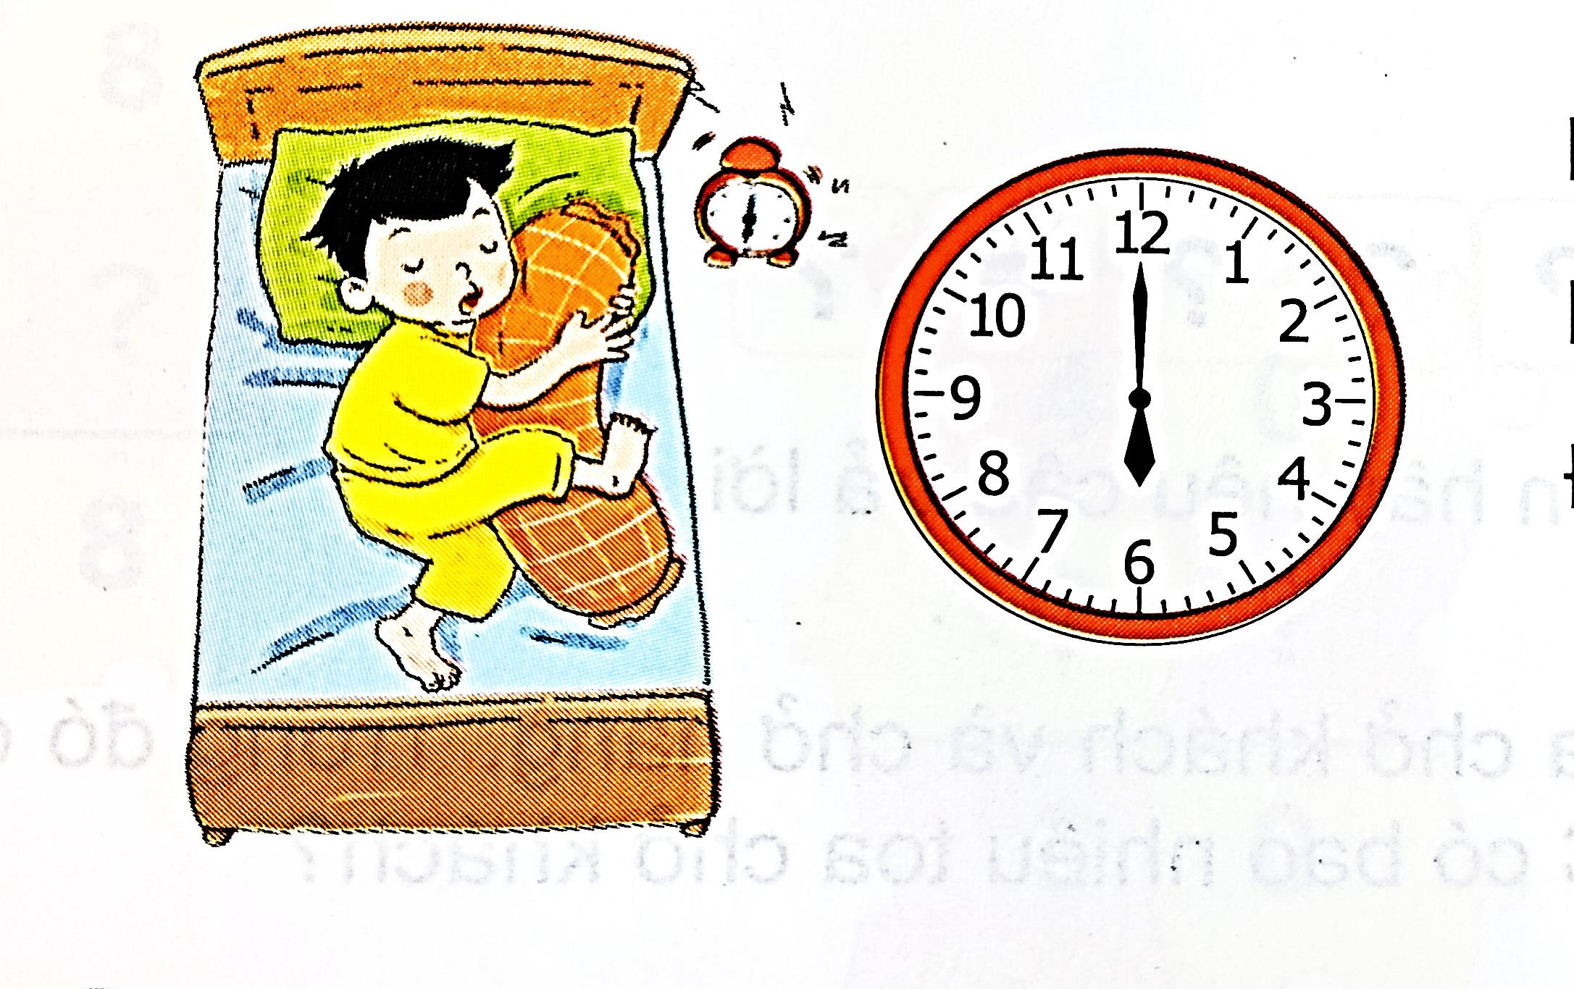
Đồng hồ báo thức
lúc 6 giờ

Slide 7
Thứ tư ngày 16 tháng 2 năm 2022
Toán
Bài 34: Xem giờ đúng trên đồng hồ (tiết 1)
1. Khám phá
* Kim ngắn chỉ giờ, kim dài chỉ phút.
2. Hoạt động

Slide 8
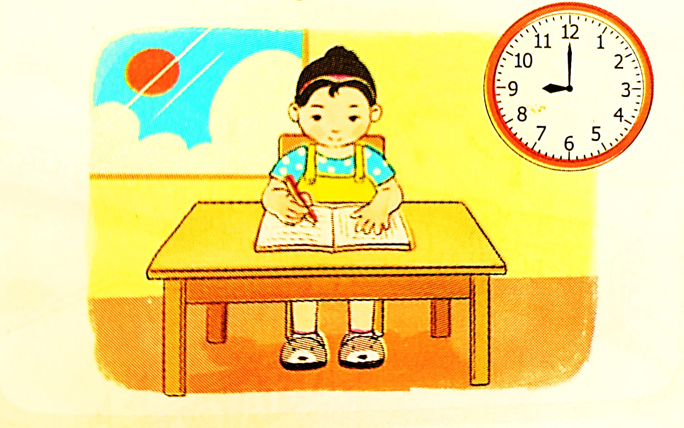
1.Bạn nhỏ đang làm gì ?
2.Bạn nhỏ học bài
lúc mấy giờ ?
Buổi sáng
Bạn nhỏ học bài lúc 9 giờ

Slide 9
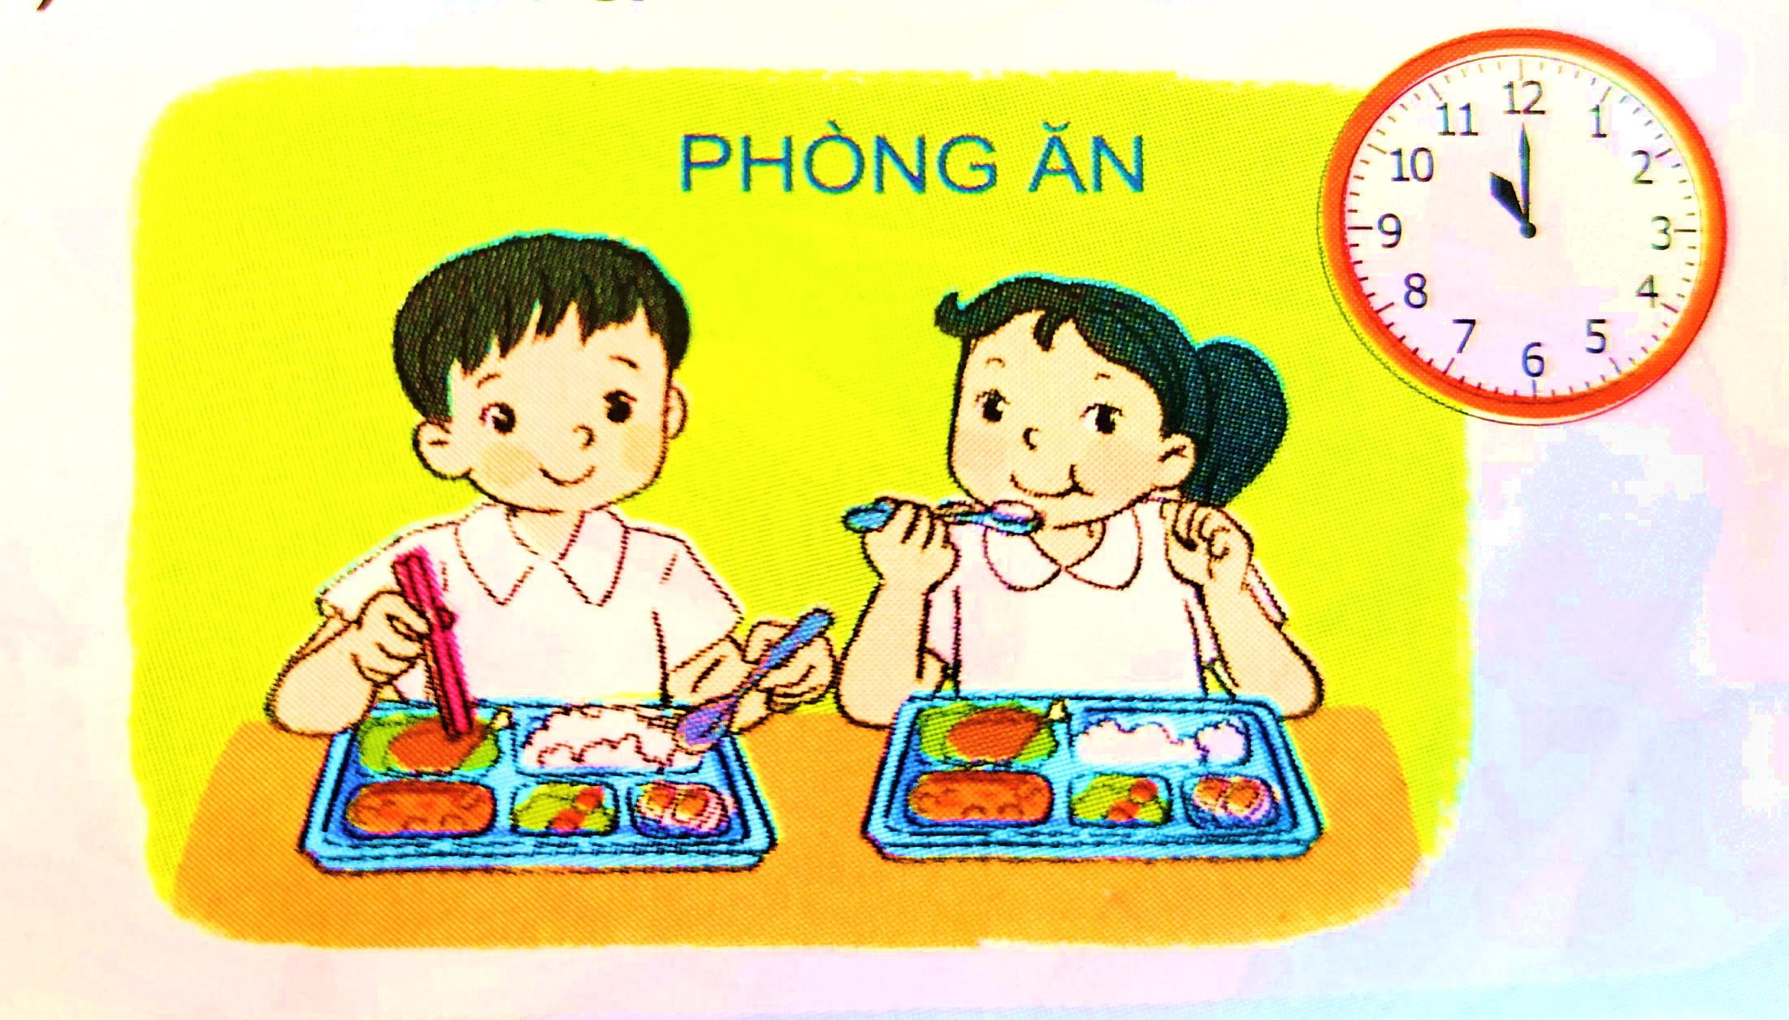
1.Hai bạn đang làm gì ?
2.Hai bạn ăn cơm
lúc mấy giờ?
Buổi trưa
Hai bạn ăn cơm lúc 11 giờ

Slide 10
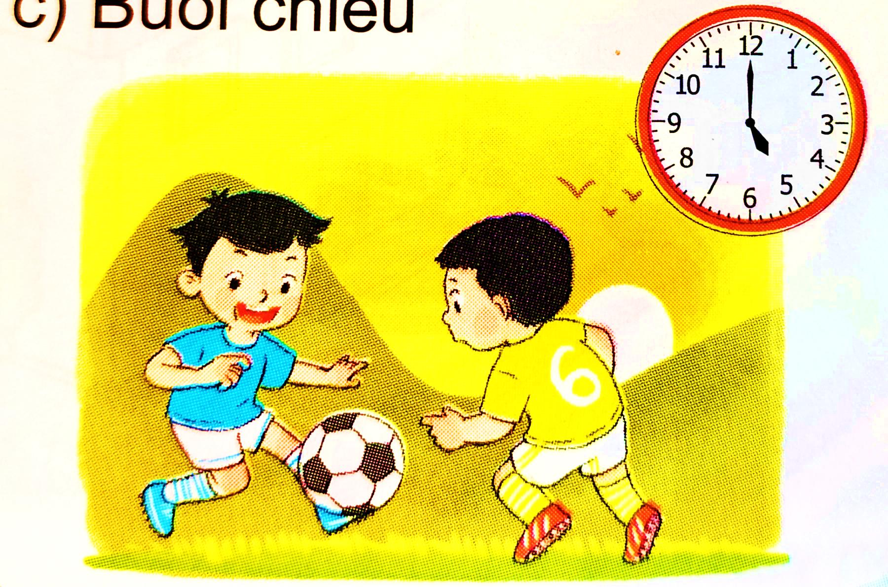
1.Hai bạn đang làm gì ?
2.Hai bạn đá bóng
lúc mấy giờ?
Buổi chiều
Hai bạn đá bóng lúc 5 giờ

Slide 11
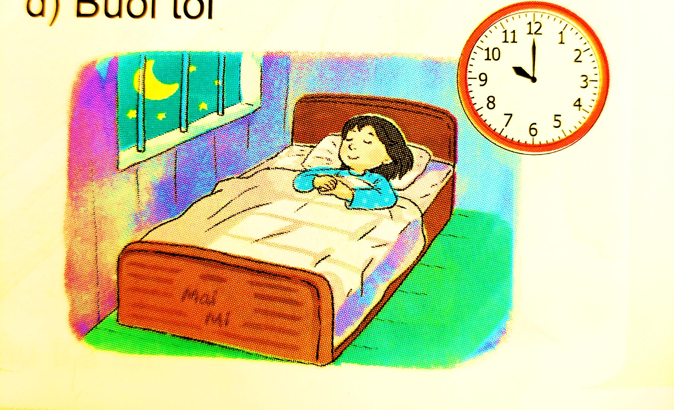
1. Bạn nhỏ đang làm gì?
2. Bạn nhỏ ngủ
lúc mấy giờ?
Buổi tối
Bạn nhỏ ngủ lúc 10 giờ

Slide 12
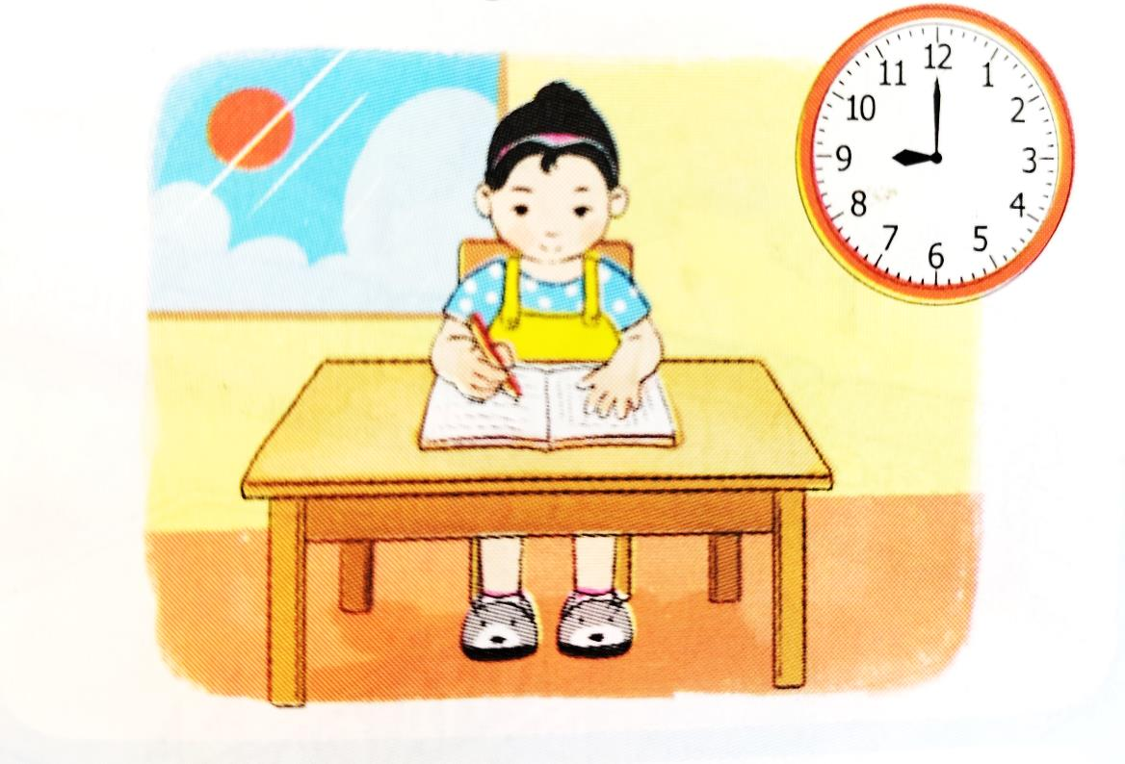
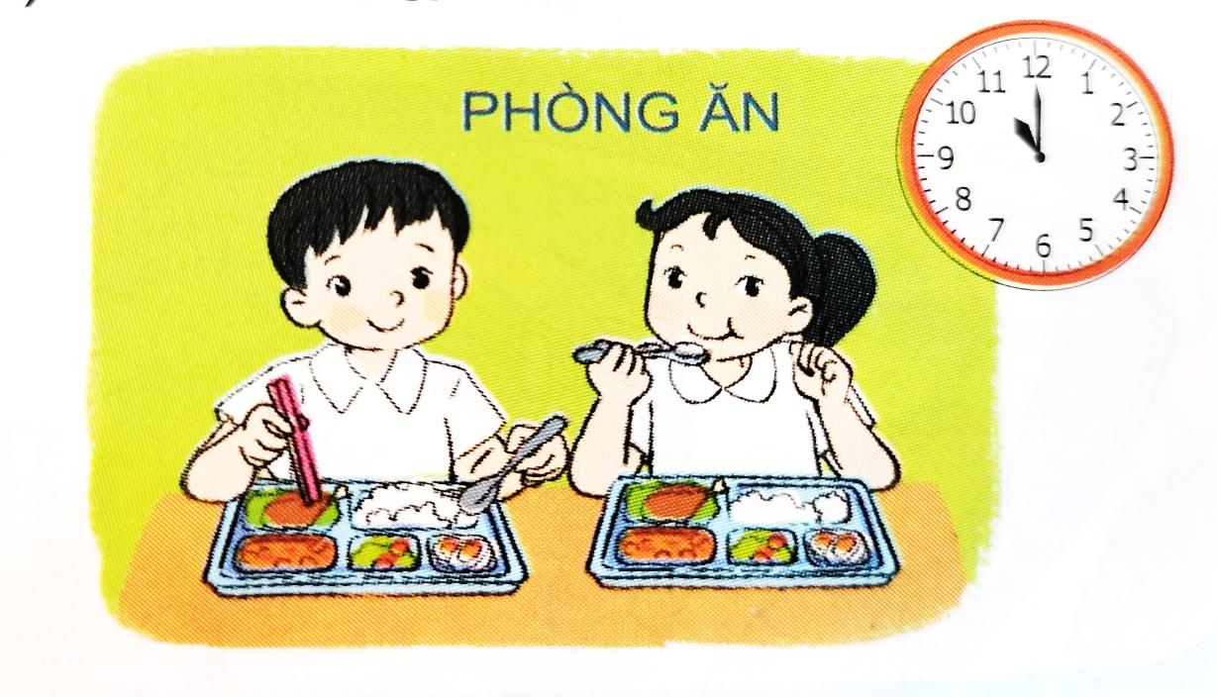

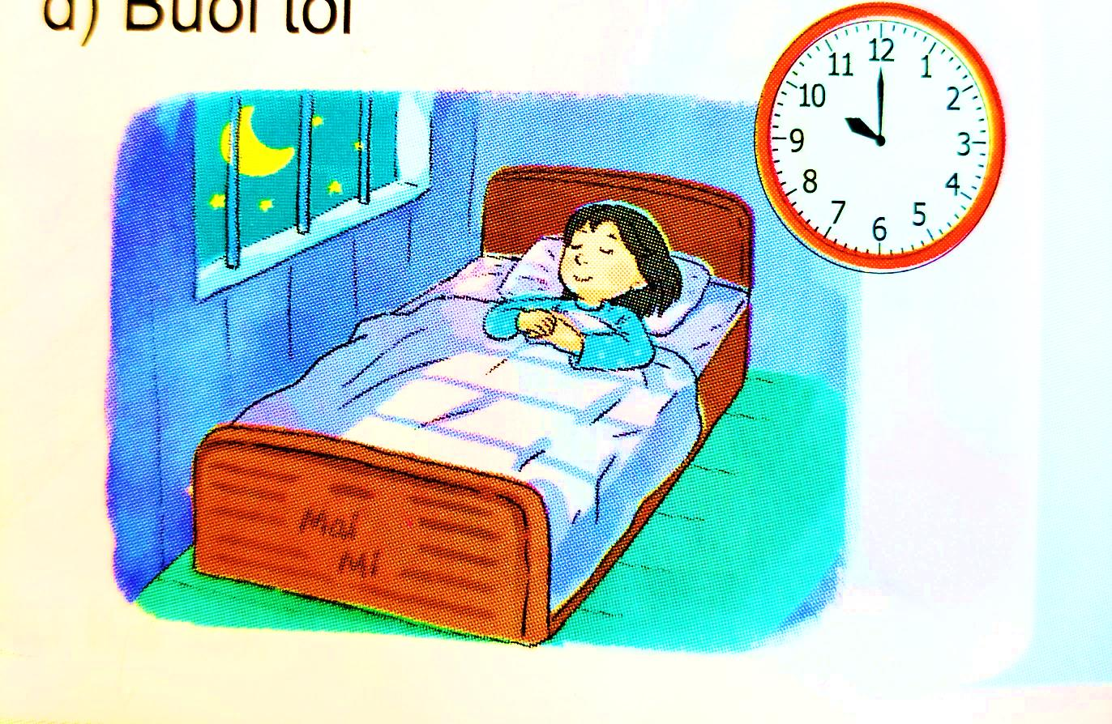
Hai bạn ăn cơm lúc 11 giờ
Bạn nhỏ học bài lúc 9 giờ
Bạn nhỏ ngủ lúc 10 giờ
Hai bạn đá bóng lúc 5 giờ

Slide 13
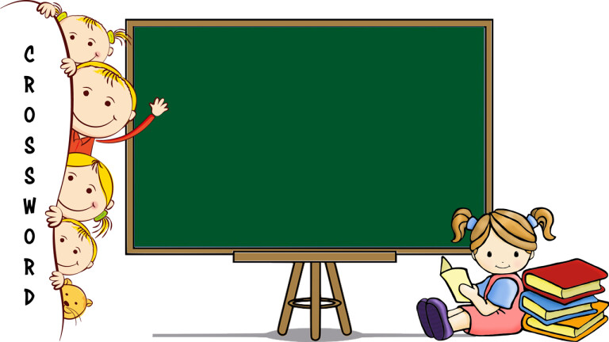
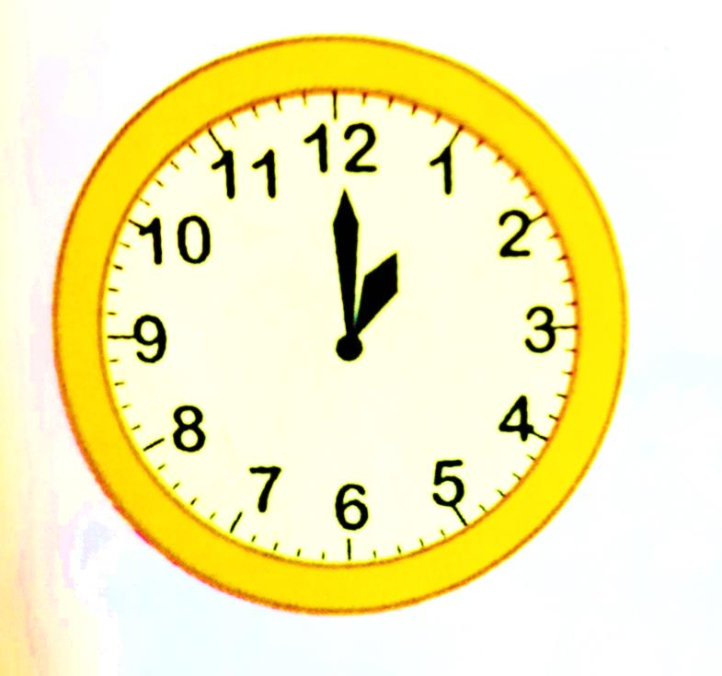


Đồng hồ chỉ mấy giờ ?
THỜI GIAN
HẾT GIỜ!
Đồng hồ chỉ lúc 1 giờ

Slide 14
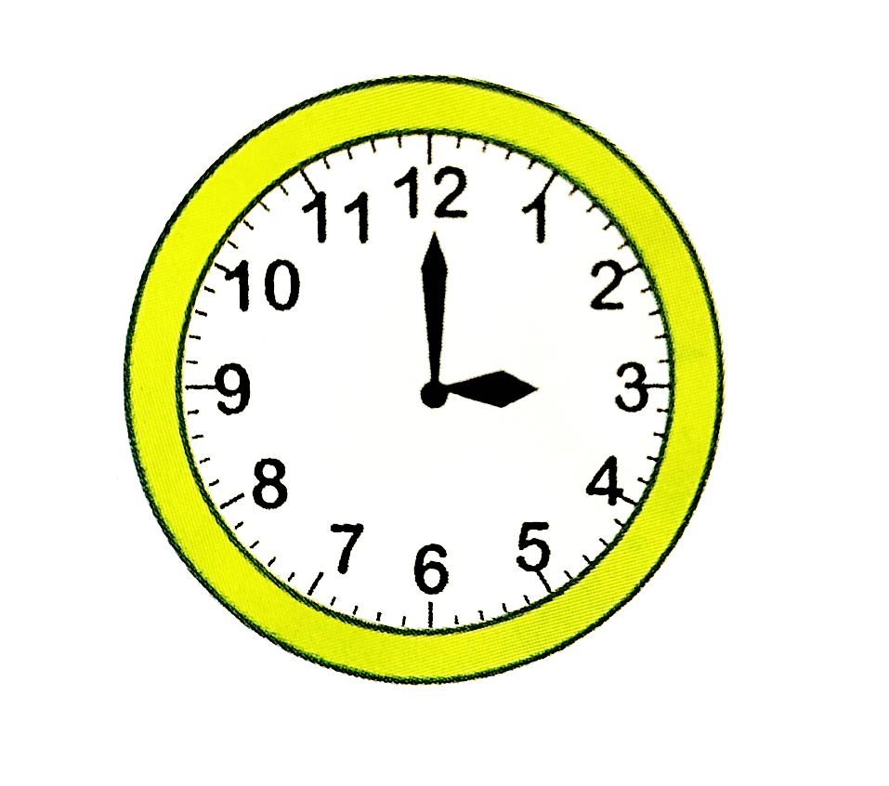
Đồng hồ chỉ mấy giờ ?
Đồng hồ chỉ mấy giờ ?
THỜI GIAN
HẾT GIỜ!
Đồng hồ chỉ lúc 3 giờ

Slide 15
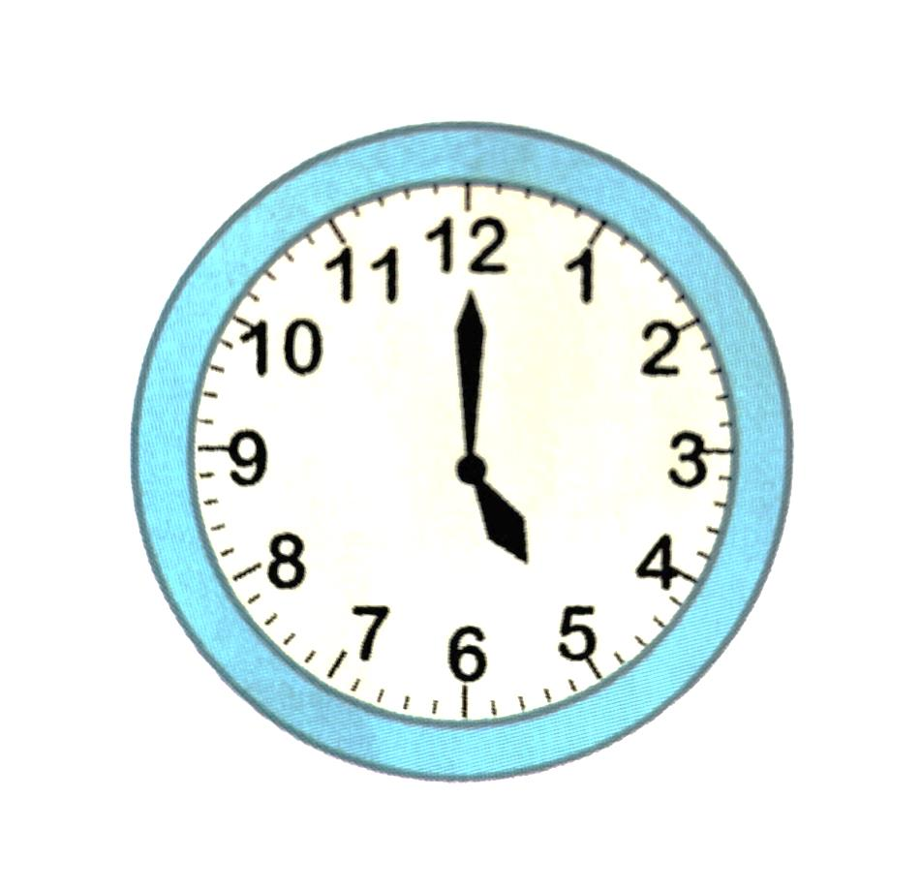
Đồng hồ chỉ mấy giờ ?
THỜI GIAN
HẾT GIỜ!
Đồng hồ chỉ lúc 5 giờ

Slide 16
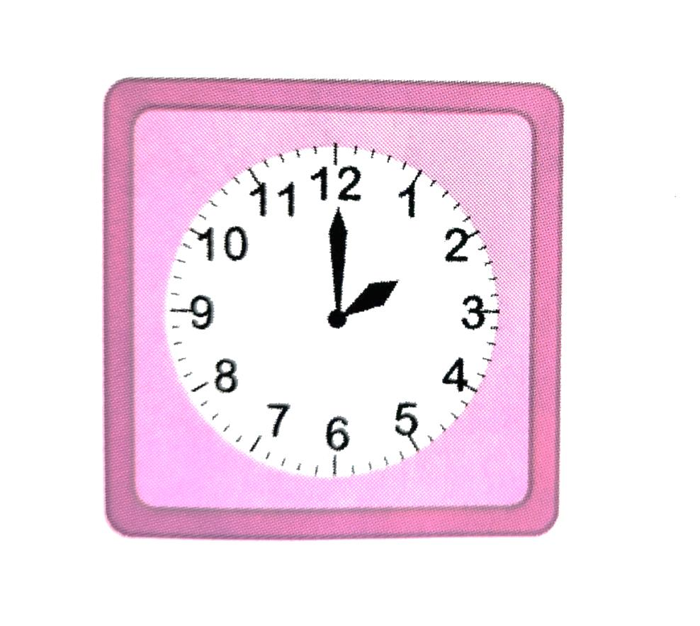
Đồng hồ chỉ mấy giờ ?
Đồng hồ chỉ mấy giờ ?
THỜI GIAN
HẾT GIỜ!
Đồng hồ chỉ lúc 2 giờ

Slide 17
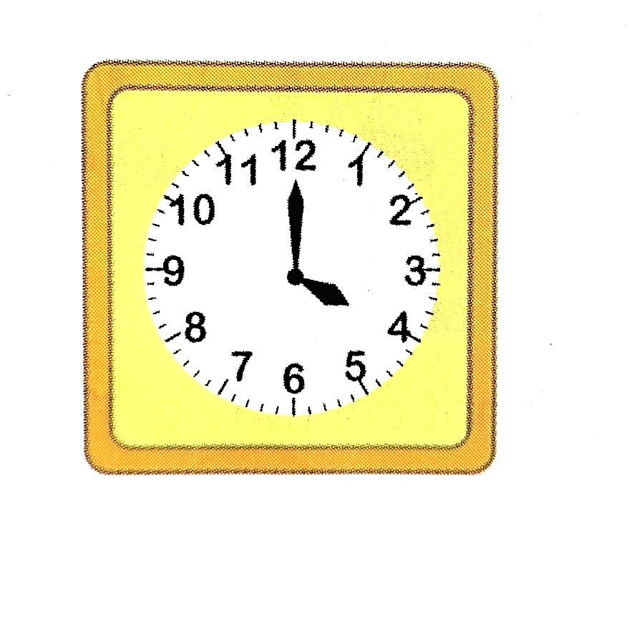
Đồng hồ chỉ mấy giờ ?
Đồng hồ chỉ mấy giờ ?
THỜI GIAN
HẾT GIỜ!
Đồng hồ chỉ lúc 4 giờ

Slide 18
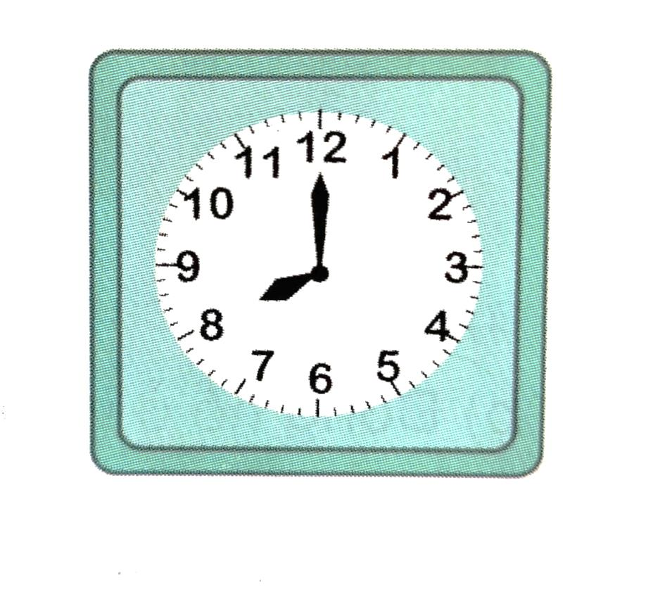
Đồng hồ chỉ mấy giờ ?
Đồng hồ chỉ mấy giờ ?
THỜI GIAN
HẾT GIỜ!
Đồng hồ chỉ lúc 8 giờ

Slide 19
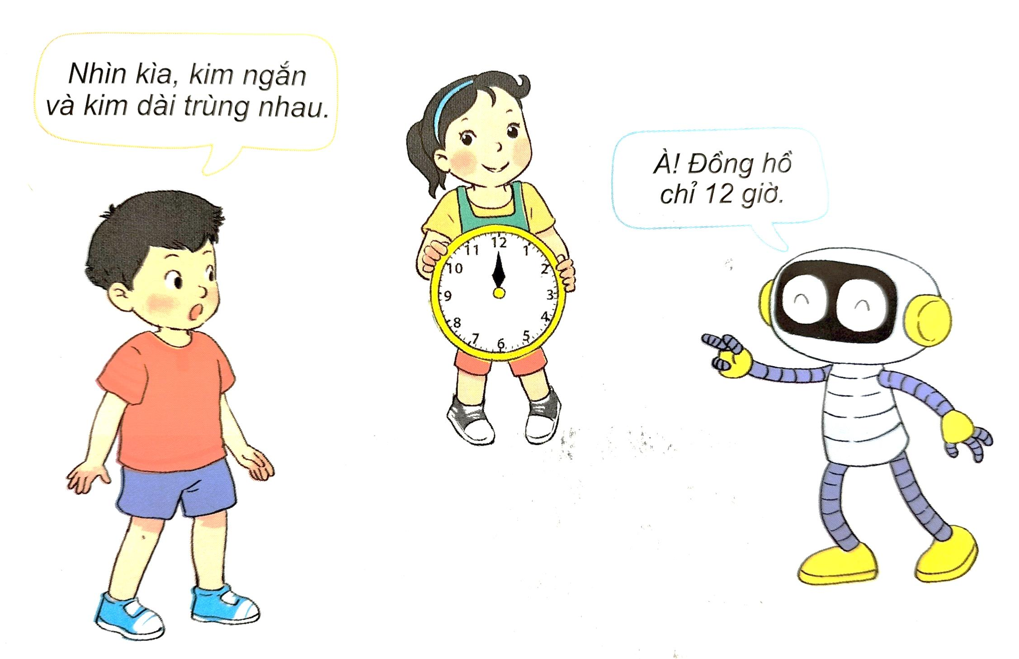
Đồng hồ bạn Mai cầm có gì đặc biệt ?

Slide 20


Slide 21
Thứ tư ngày 16 tháng 2 năm 2022
Toán
Bài 34: Xem giờ đúng trên đồng hồ (tiết 1)
1. Khám phá
* Kim ngắn chỉ giờ, kim dài chỉ phút.
2. Hoạt động
3. Củng cố

Slide 22
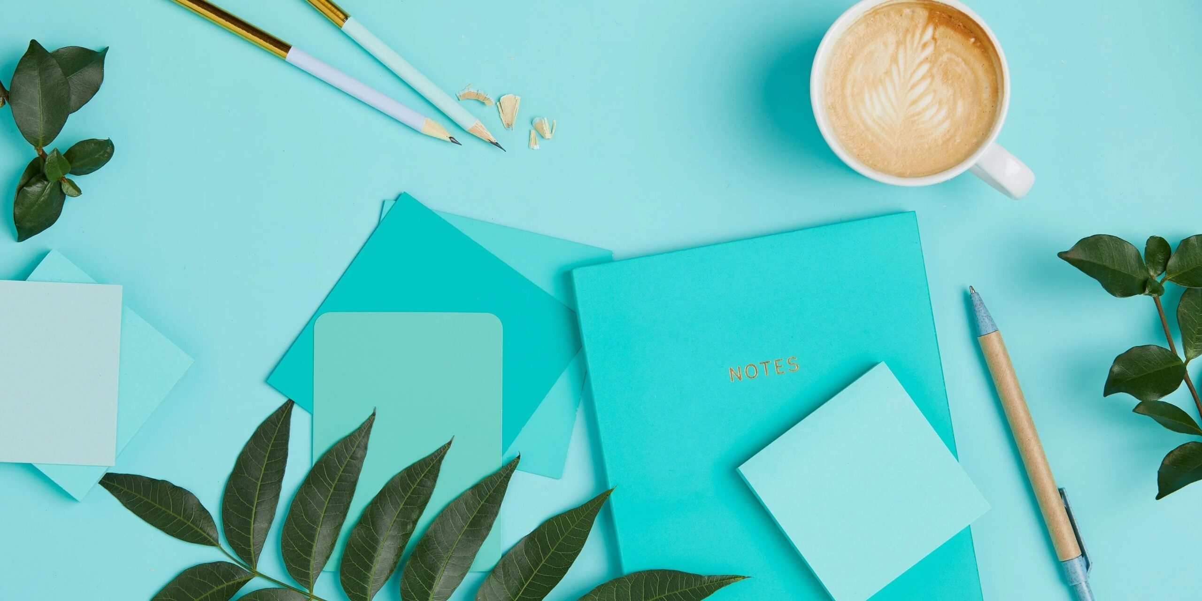
Cảm ơn quý thầy cô và các bạn học sinh
đã lắng nghe.

